Slide 1
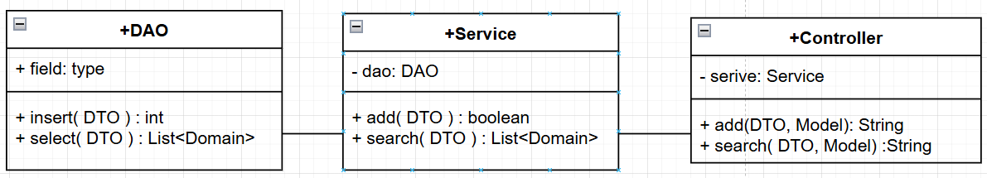
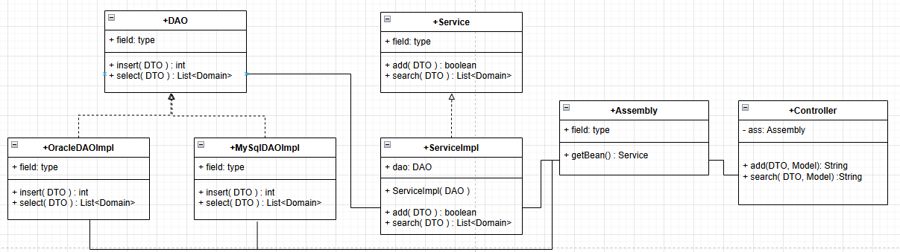
*Spring DI( Dependency Injection )
- Spring framework 핵심.
- 2002년에 Rod Johnson 시작한 프로젝트.
- 모듈로 개발하기 좋다.( 기능을 추가하거나 제거하기 좋다. – 유연한 구조 )
- 초기명 Spring IoC( Inversion of Control ) => Spring DI로 변경.
- Spring 객체( bean )들의 의존성, 생명주기 관리, 코드의 결합도를 낮출 때 사용.( 유연성 )
*프로그램은 강결합과 약결합방식을 사용하여 제작할 수 있다.
*강결합( Strongly Coupled )
-사용하려는 클래스의 객체를 클래스에 안에서 객체화하여 사용하는 구조.
*약결합 ( Loosely Coupled )

Slide 2
*약결합
- 객체간의 유연성 증대.
Interface :
-약결합을 구현하여 객체간의 유연성을 높이기 위해 사용.
-구현 클래스에서 반드시 구현해야 할 일(업무)의 목록 정의.
*Controller
Assembly에서 객체를 생성하고, 의존성 주입받은
Service객체를 얻고, service객체가 제공하는
기능을 사용.
*Interface :
DBMS 작업의 목록정의
*Interface :
업무 목록 정의
*Assembly :
Service 에서 어떤DAO를 사용할 지 결정하고,
DAO를 생성하고, Service에 의존성 주입하는 코드를
구현.
- 객체를 생성하여 객체간의 관계를 설정하는 일.
DAO를 의존성 주입
받아서 업무를
구현

Slide 3
*Spring DI => 약결합
- 의존성을 주입하고, 의존성 주입을 받을 객체를 찾고, 객체를 얻기위해서 Spring Contrainer를
사용한다.
-Spring Container를 실행하기위한 별도의 Container 가 필요하지 않는다.
*Bean
- Spring Container가 객체를 생성하고, 생명주기를 관리하는 대상 클래스들을 지칭하는 용어.
- 설정파일에 등록되거나( applicationContext.xml ), annotation으로 사용할 수 있다.
- bean은 Spring Container에서 singleton 방식으로 하나의 객체만 생성되고 사용한다.
<bean id=“객체명” class=“객체화클래스” scope=“singleton|prototype|session|request”/>
ApplicationContext에서 사용
기본 값 singleton
=> @Scope(“singleton|prototype”)
WebApplicationContext에서 사용
-객체가 하나로 생성된 상태에서
제공 => 속도가 빠름
-모든 객체가 하나의 객체를 사용
-객체가 사용될 때마다 생성
=> 속도가 느림
-모든 객체가 다른 객체를 사용

Slide 4
*DI 에서 사용되는 annotation
-@Autowired : 의존성 주입시 사용.
-@Qualifier : 동일한 데이터 형의 Bean이 있을 때 특정 bean을 사용하기 위해.
-@Resource : DAO클래스를 식별하여 annotation을 설정하고 싶을 때.
-@Component : bean을 생성( @Service, @Controller )
-@Scope : bean scope결정
-@Configuration : 설정용 bean
-@Bean : method의 반환형을 bean을 등록할 때
-@ComponentScan : 여러 패키지를 ComponentScan에 등록할 때
-@Value : 값을 의존성 주입에 사용할 때.
*Spring Container
- bean의 라이프 사이클( 생성, 사용, 소멸)을 관리, 환경설정, 의존성 주입, 환경설정파일
( applicationContext.xml, application.properties, yaml)을 로딩하고 관리하는 일.
BeanFactory
: 의존성주입, Bean 생명주기관리 => 핵심기능만 제공하는 Container
ApplicationContext
: 일반 application의 의존성주입, Bean 생명주기관리, 국제화, 파일관리의지원
추상화
WebApplicationContext
: web application의 의존성주입, Bean 생명주기관리, 국제화, 파일관리의지원
추상화

Slide 5
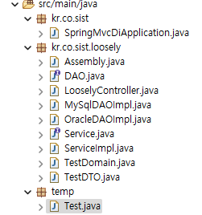

*사용법)
*@ComponentScan
- 기본패키지가 아닌 다른 패키지를 컴포넌트스캔을 포함 시킬 때 사용하는 annotation
- 실행파일 위에 정의
사용법)
@ComponentScan( basePackages={“패키지명”,,,,, })
실행파일이 존재하는 하위 패키지들을 component-scan을 수행
실행파일이 존재하는 하위 패키지가 아니므로 component-scan을 수행하지 않는다.
- 해당 class를 사용하면 참조할 수 없으므로 error가 발생.
Spring Container가 Bean을 생성하고 사용하기위해
기본 패키지이외에 패키지들을 검색하도록 설정하는 것

Slide 6
*@Component
- Spring Container가 bean으로 생성할 수 있도록 설정할 때 사용.
@Controller, @Service, @Repository 등 bean을 식별하기 좋게 만들 수 있다.
사용법)
class위 정의
@Component – 유일한 클래스명 일때
@Component(“이름”) – 패키지는 다르나 같은 이름의 클래스가 존재할 때 식별하기위한 이름.
*@Autowired
- bean 의 의존성 주입을받을 대 사용하는 annotation
데이터 처리 역할을 하는 bean
업무로직을 처리는 bean으로 생성
WebApplicationContext에게
Controller 역할을 수행하는 bean으로 생성
@Qualifier에서 식별

Slide 7
*

Slide 8
*

Slide 9
*

